Slide 1





SIMPOSIO:
CALIDAD EN SERVICIOS DE SALUD
Y
SEGURIDAD EN EL CUIDADO DE LA SALUD
Mario Piastrelini
Direcctor Médico del IMRC
Córdoba - 16 de noviembre de 2018

Slide 2

Algunos
conceptos sobre Seguridad del paciente

Slide 3
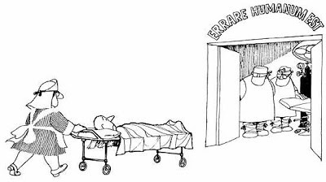
“Errare humanum est”

Slide 4
hace ya más de 15 años se declaró, en relación al daño:
“Esto no es aceptable y no se puede tolerar por más tiempo”.

Slide 5
“To Err is Human“
fue una revisión de 30000 historias clínicas, en las cuales se encontró
Un 3.7% de eventos adversos
El 58% eran evitables y
El 13.6% resultaron en muerte.
Los autores hicieron una extrapolación a las 33.6 millones de hospitalizaciones anuales en el año del estudio, concluyendo que se podían producir entre 44000 y 98000 muertes al año, por eventos adversos ligados a la atención en salud
Asociado a un costo de entre 17 y 28 billones de dólares al año
Instituto de Medicina de los Estados Unidos, (NIH) 1999

Slide 6
Global Trigger Tool
Tasa de Eventos Adversos del 10%.
El 69% se consideraron evitables, con
Un 0.89% de muertes
Una estimación de 210000 muertes evitables al año en Estados Unidos, más del doble de lo que se extrapoló en el informe To Err is Human.
Global Trigger Tool (GTT); 2011

Slide 8
Estudio ENEAS
(Estudio Nacional sobre los Efectos Adversos ligados a la Hospitalización)
Estudio IBEAS
(Prevalencia de efectos adversos en Hospitales de Latinoamérica)
Incluyeron 5624/11379 pacientes respectivamente
La tasa de eventos adversos fue de 8,4%/10.5%, respectivamente
El 42,8%/60% se consideraron evitables, respectivamente
Con 4,4%/6% de muertes evitables, respectivamente.
Estudios ENEAS; 2006 IBEAS; 2011

Slide 9


Slide 10
¿EN LATINOAMERICA TENEMOS UNA MIRADA DE LAS DIMENCIONES DE LA CALIDAD ASISTENCIAL QUE DISTA A LA DEL RESTO DEL MUNDO?
Competencia profesional o calidad científico-técnica.
Efectividad.
Eficiencia.
Accesibilidad.
Satisfacción.
Adecuación.
Atención centrada en el paciente.
Seguridad del paciente.

Slide 11
La atención centrada en el paciente
“implica organizar la atención, pensando en los pacientes más que en los que la facilitan”
Para lograr:
“el estado de completo bienestar físico, psíquico y social y no sólo la ausencia de la enfermedad”.

Slide 12
¿EN LATINOAMERICA TENEMOS UNA MIRADA DEL “PROCESO CONTINUO
SALUD –ENFERMEDAD” QUE DISTA A LA DEL RESTO DEL MUNDO?

Slide 13
La Seguridad del paciente.
Implica desarrollar sistemas y procesos encaminados a reducir la probabilidad de aparición de fallos del sistema además de errores de las personas y aumentar la probabilidad de detectarlos cuando ocurren y mitigar sus consecuencias.
Para lograr:
“ una atención libre de daños evitables”.

Slide 14
Primer fundamento de la seguridad asistencial
  La teoría del error de Reason:
Asume que el ser humano es falible, por lo que pese a los esfuerzos por evitarlos, los errores seguirán aconteciendo, por lo que es necesario que los procesos se rediseñen para hacerlos más resistentes a la producción de fallos

Slide 15
Segundo fundamento de la seguridad asistencial
La cultura de seguridad (CS)
Cultura no punitiva en la que existe un compromiso de los individuos y organizaciones con la seguridad, con la aplicación de las mejores prácticas y estándares, que cuenta con un clima de seguridad abierto y de confianza mutua en la que los errores son una fuente de aprendizaje, en lugar de ser utilizados para culpabilizar.
Vincent C. Patient safety. London: Churchill-Livingstone; 2006

Slide 16
¿EN LATINOAMERICA TENEMOS UNA MIRADA DEL “PROCESO CONTINUO
RIESGO-SEGURIDAD” QUE DISTA A LA DEL RESTO DEL MUNDO?

Slide 17
¿ QUE PASA CON LA SEGURIDAD
DEL PACIENTE EN CÓRDOBA?
¿ Y EN RÍO CUARTO?

Slide 18


Slide 19
¿porqué trabajar en Seguridad del Paciente?
Janice Zimmerman
“pudo comprobar entre nueve servicios hospitalarios una menor mortalidad, en aquellos con mejor organización, protocolización y coordinación entre médicos y enfermeras”
* A prospective multicenter study. Critical Care Medicine 1993; 21:1443-51.
W.E. Deming
“en el ámbito industrial, las únicas empresas que sobreviven y tienen beneficios duraderos, son las que incorporan la excelencia en toda su cadena de producción”

Slide 20
¿Que hemos hecho en IMRC?
INICIAR EL CAMINO DE LA CALIDAD
ACREDITAR EN CALIDAD AL IMRC EN ITAES
ELABORAR UN PLAN ESTRATEGICO DE MEJORA CONTINUA PARA LOGRAR LA MAXIMA SATISFACCION DE NUESTROS PACIENTES, FINANCIADORES Y EQUIPO DE SALUD.
PROFUNDIZAR LAS ACCIONES SOBRE LA SEGURIDAD DEL PACIENTE QUE COMENZAMOS CON EL PROGRAMA DE ALISTAMIENTO DE CALIDAD.
MANTENER LA ACREDITACION Y LA MEJORA CONTINUA

Slide 21


Contratación de un asesor en el Programa de Acreditación de Calidad y Seguridad ITAES
“El Alistador”

Slide 22
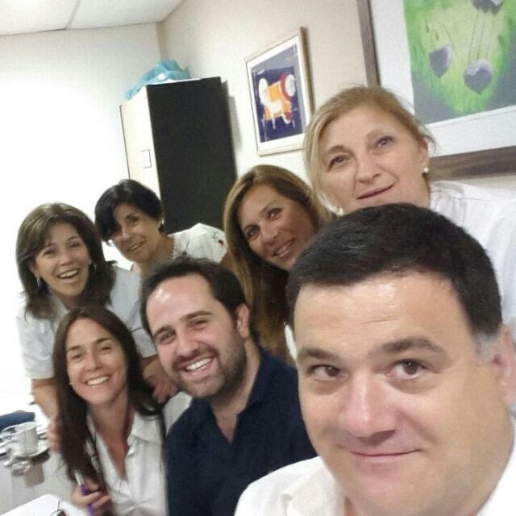

Primeras acciones
CONFORMACIÓN DEL COMITÉ DE CALIDAD
DEL IMRC.

Slide 23



Primeras acciones
Conformación de un grupo de evaluadores propios del IMRC formados en el ITAES.

Slide 24



¡¡¡TRATAR DE MIRAR, ESCUCHAR, ENTENDER E IMITAR A LOS QUE HACEN BIEN LAS COSAS CORRECTAS EN SALUD Y CALIDAD!!!

Slide 25



Pilares de la Dirección para la acreditación
Definir el Plan Estratégico de la
Dirección Médica
Definir el Manual de Organización
de la Dirección Médica
Definir un Plan de Mejora Continua
Tablero de Comando

Slide 26
PRIORIZACIONES DE LOS OBJETIVOS ESTRATEGICOS
CULTURA Y ETICA DE TRABAJAR CON CALIDAD.
SEGURIDAD DEL PACIENTE Y DEL EQUIPO DE SALUD.
GESTIÓN DEL CONOCIMIENTO, EL APRENDIZAJE Y EL PERFECCIONAMIENTO CONTINUO.
GUÍAS Y MANUALES DE PRÁCTICA CLÍNICA (MBE).
TABLERO DE REPORTES DE AUDITORÍA MÉDICA Y DE SUPERVISIÓN DE LA SEGURIDAD DEL PACIENTE.
TABLERO DE REPORTES DE SUPERVISIÓN.
HISTORIA CLINICA DIGITAL.

Slide 27
LOGRAR LA CULTURA DE “PRIMERO NO HACER DAÑO”
HACER TODO LO POSIBLE PARA ASEGURAR QUE LOS BENEFICIOS DE CUALQUIER INTERVENCION SOBREPASEN LOS RIESGOS Y CAREZCAN DE DAÑOS EVITABLES

Slide 28
PARA SOSTENER NUESTRAS ACCIONES Y CULTURA DE SEGURIDAD DEL PACIENTE
Debimos definir de Normas y Reglamento del equipo de salud
Deberes
Derechos
Reglamentación
de los servicios

Slide 29
Y NOS PUSIMOS
EN ACCION ¡¡¡

Slide 30
PARA SOSTENER NUESTRAS ACCIONES Y CULTURA DE SEGURIDAD DEL PACIENTE
¡¡¡¡NUESTRAS PAREDES DEBIERON HABLAR!!!!
“LA SEÑALÉTICA COMO HERRAMIENTA PARA LA CULTURA DE LA SEGURIDAD”

Slide 31
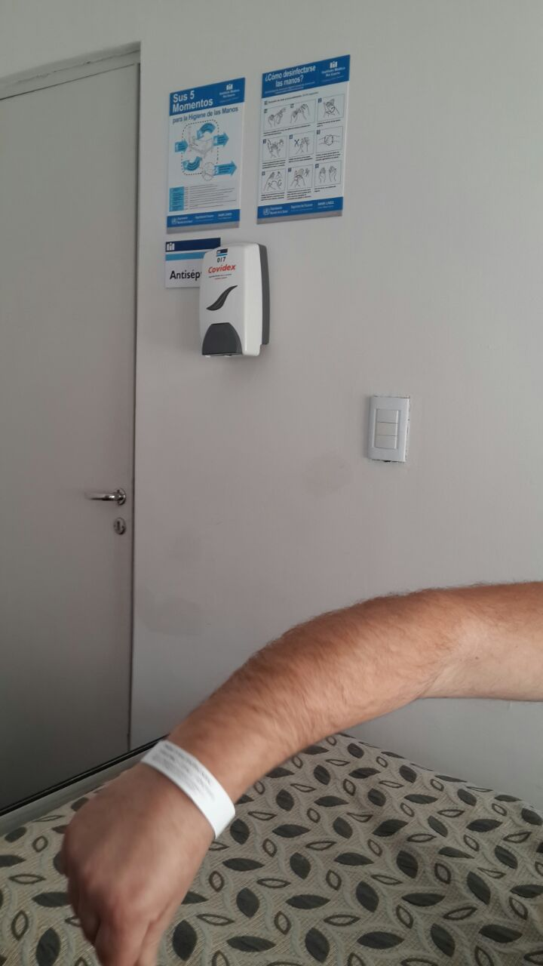
IDENTIFICACIÓN DEL PACIENTE

Slide 32
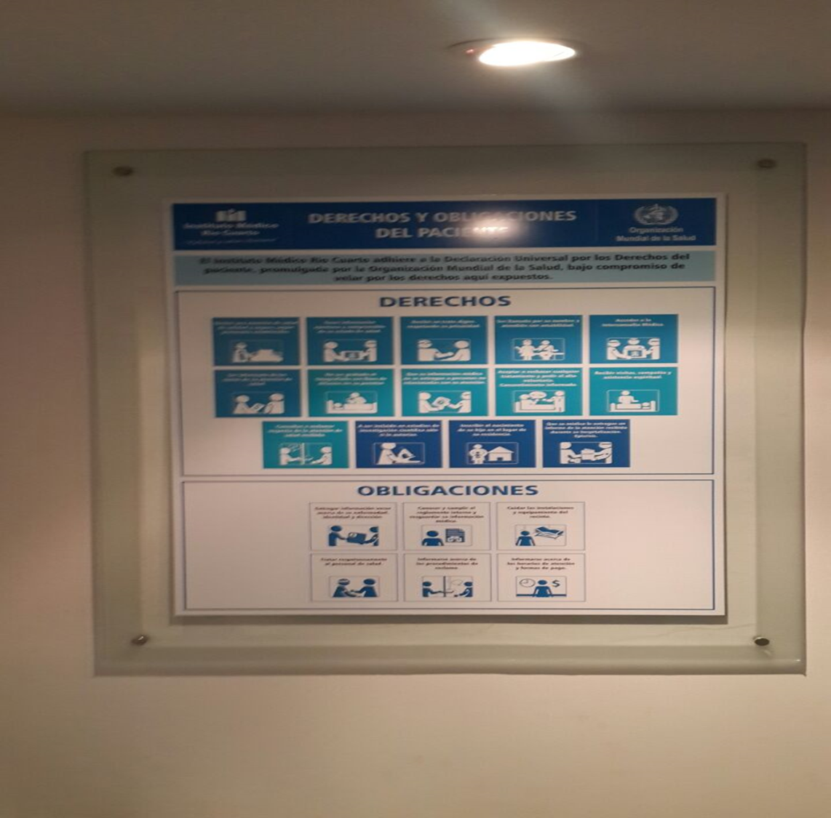
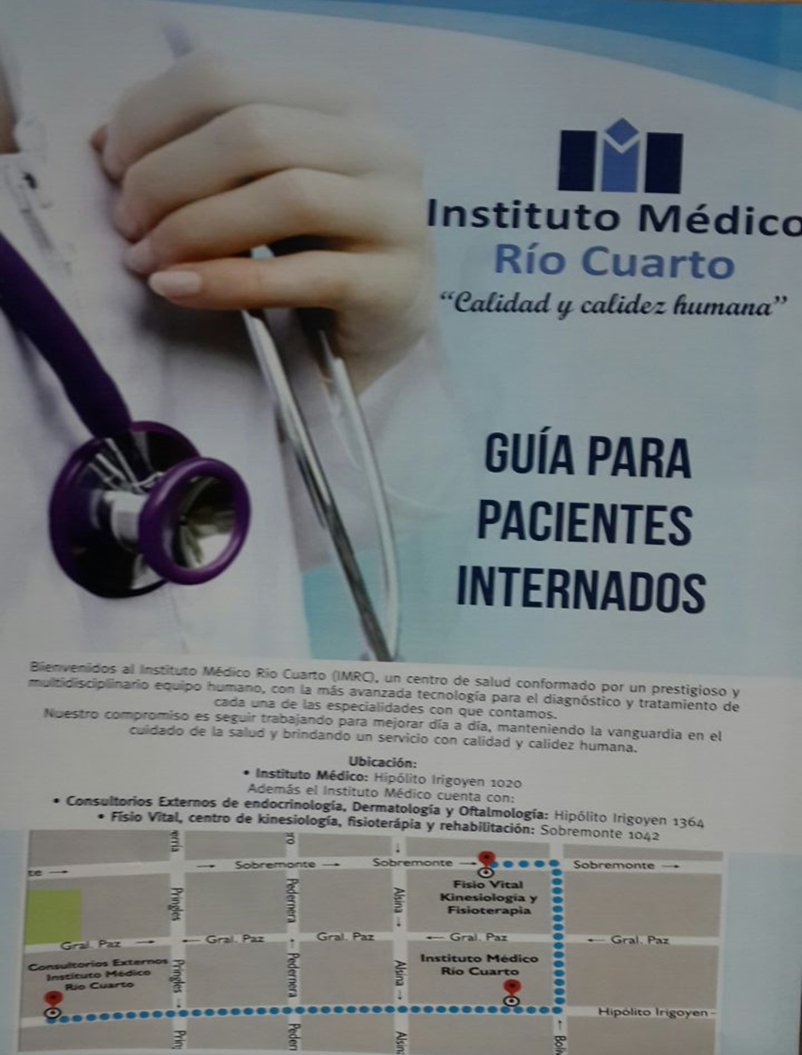
INFORMACION PARA EL PACIENTE
  GUIA PARA LA
  INTERNACION
  DERECHOS Y DEBERES DEL PACIENTE

Slide 33
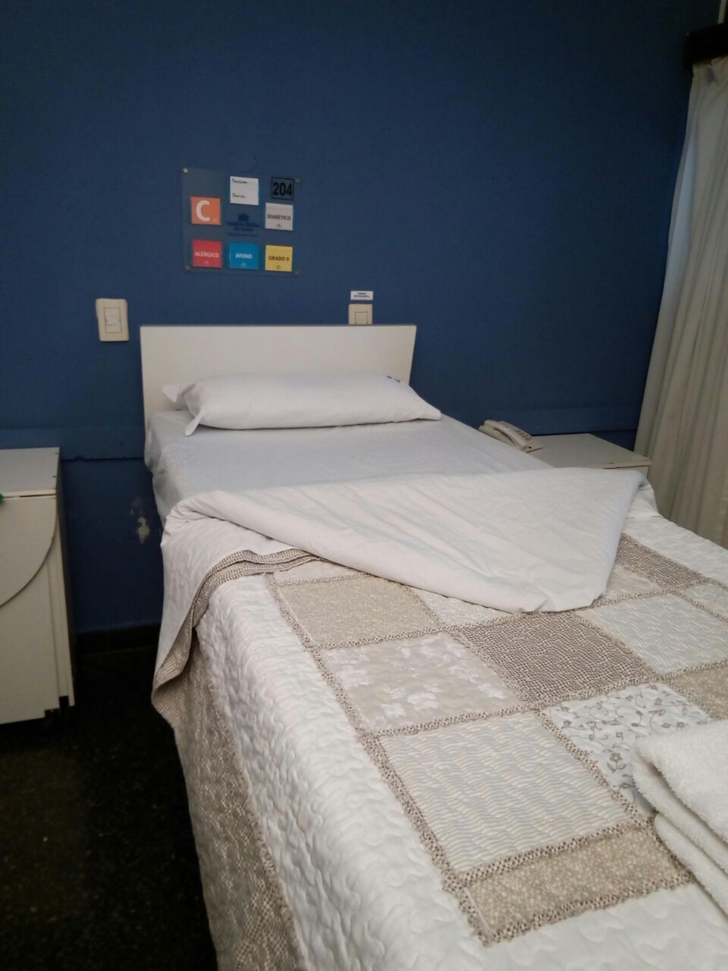
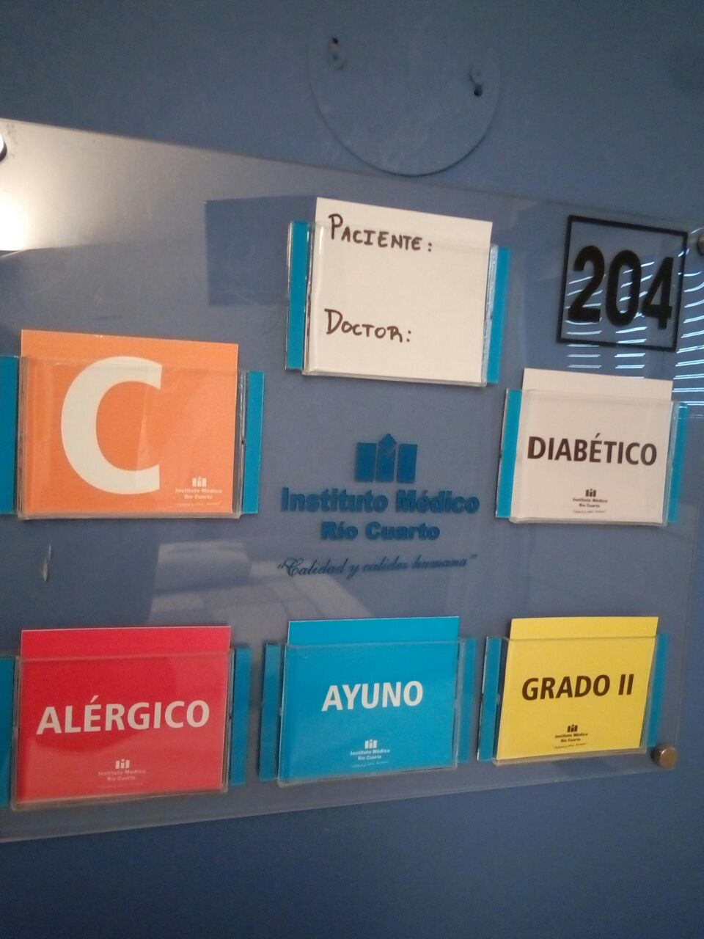
INFORMACION DEL PACIENTE AL EQUIPO DE SALUD
Clasificación del paciente según su grado de dependencia y requerimiento de cuidados, alergias, dieta, ayuno, especialidad y Tipos de aislamientos

Slide 34
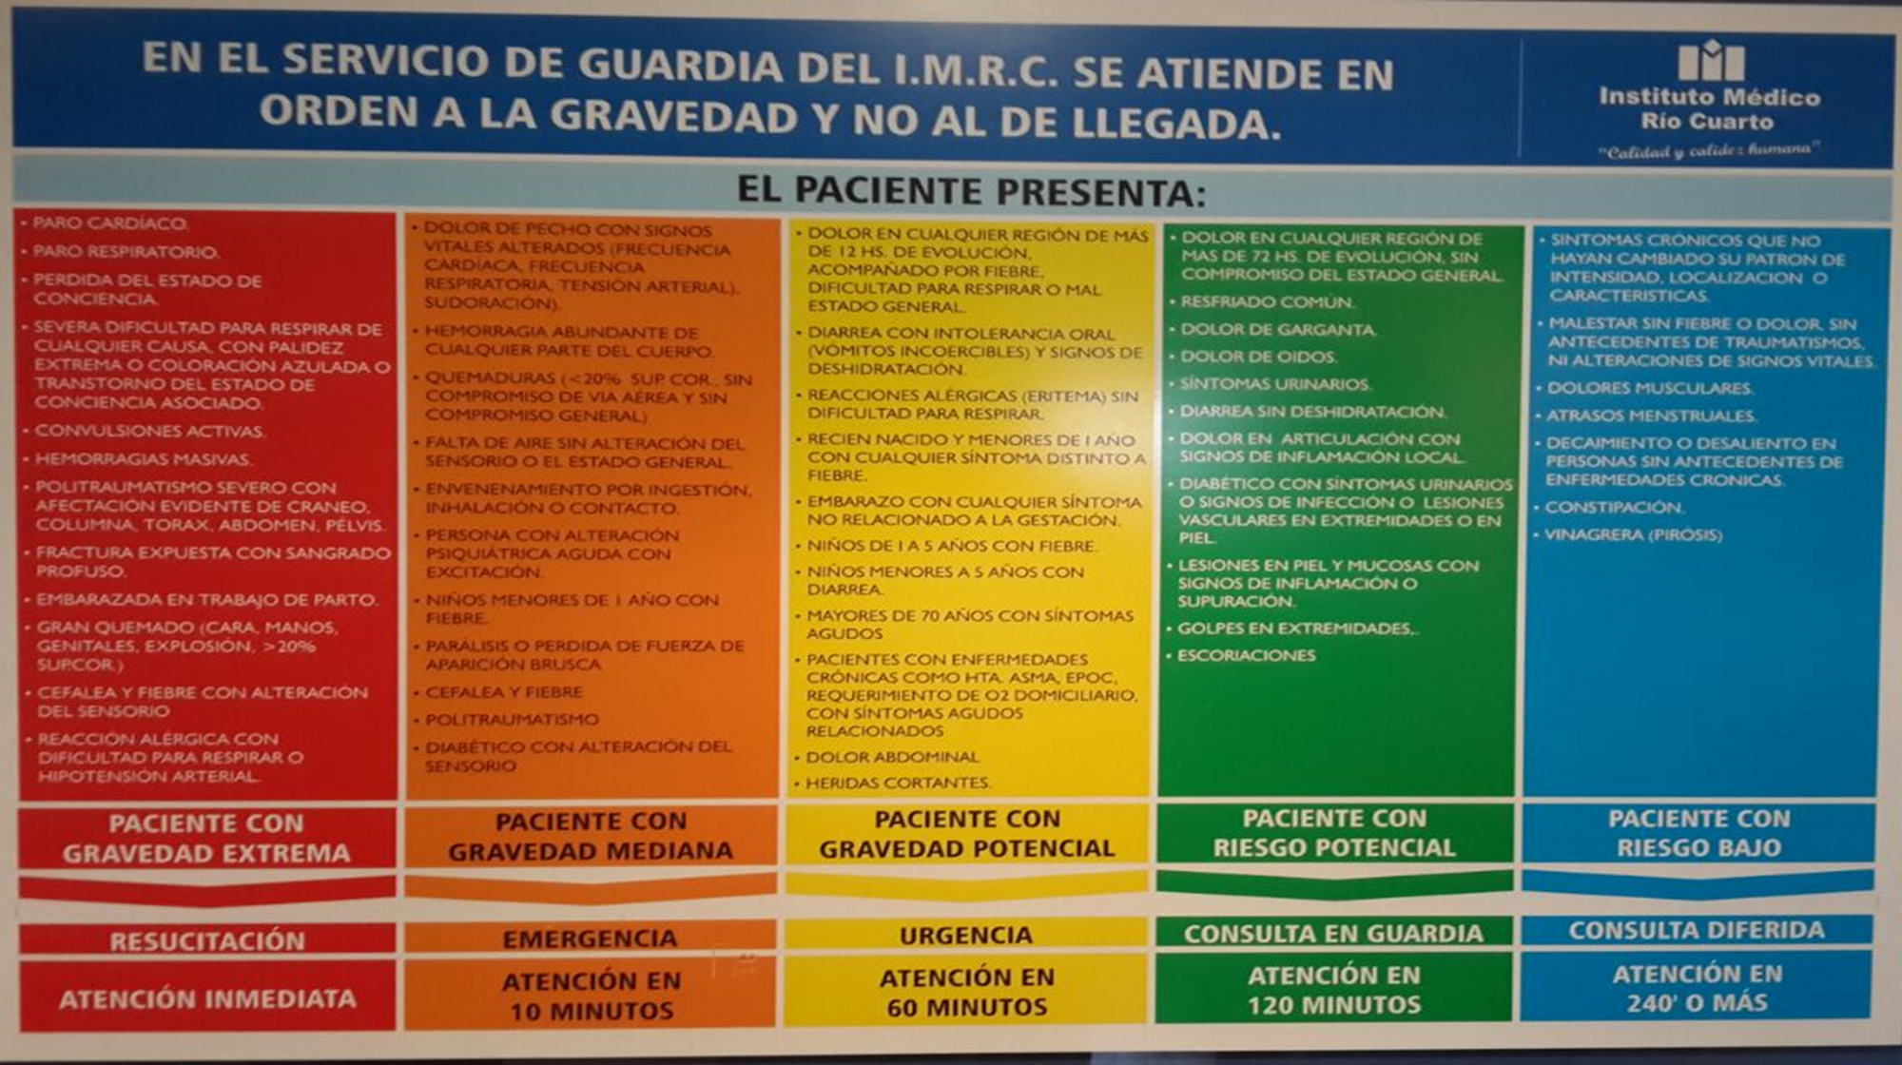
  TRIAJE DEL
  PACIENTE

Slide 35
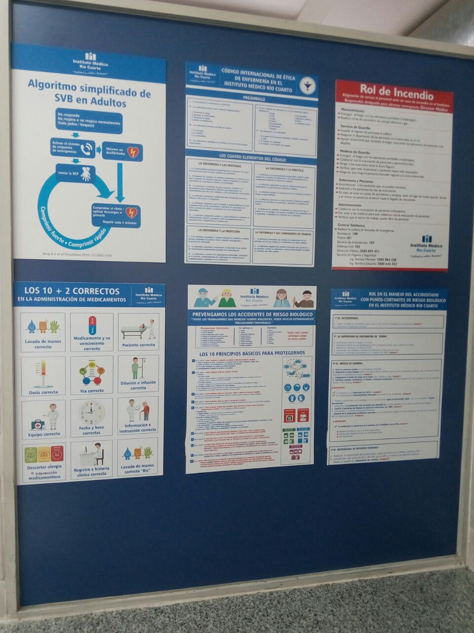
INFORMACION PARA LA SEGURIDAD DEL PACIENTE
Y DEL EQUIPO DE SALUD
  Señalética y capacitación de actuación en RCP.
  Señalética y capacitación para prevención de error en la medicación (10 correctos)
  Señalética y capacitación del Rol en el Incendio.

Slide 36
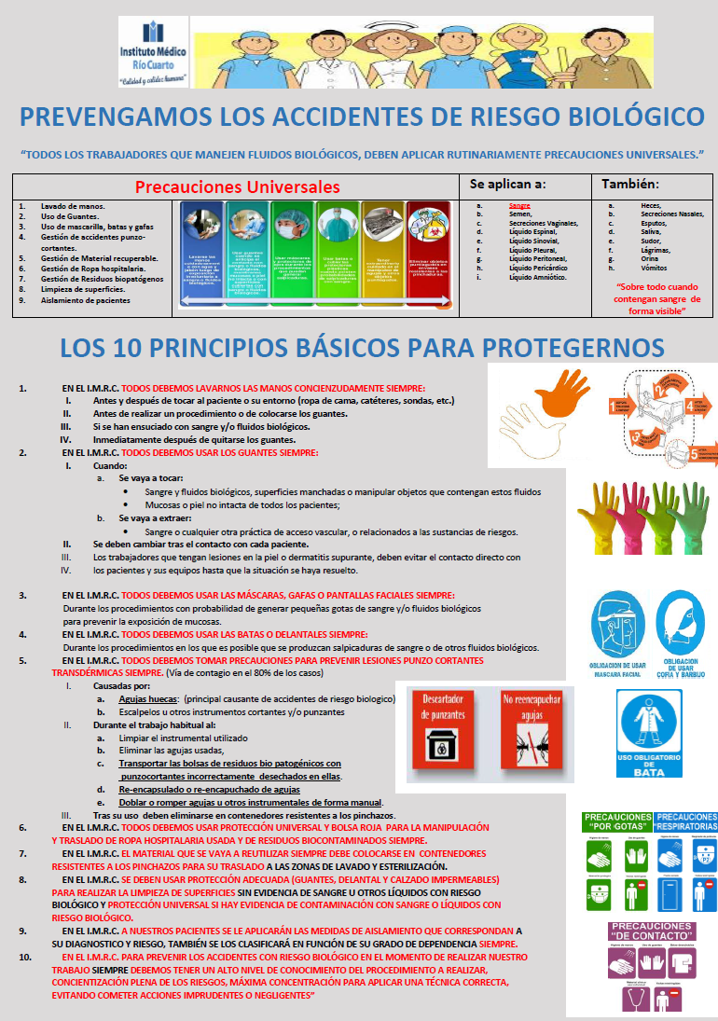
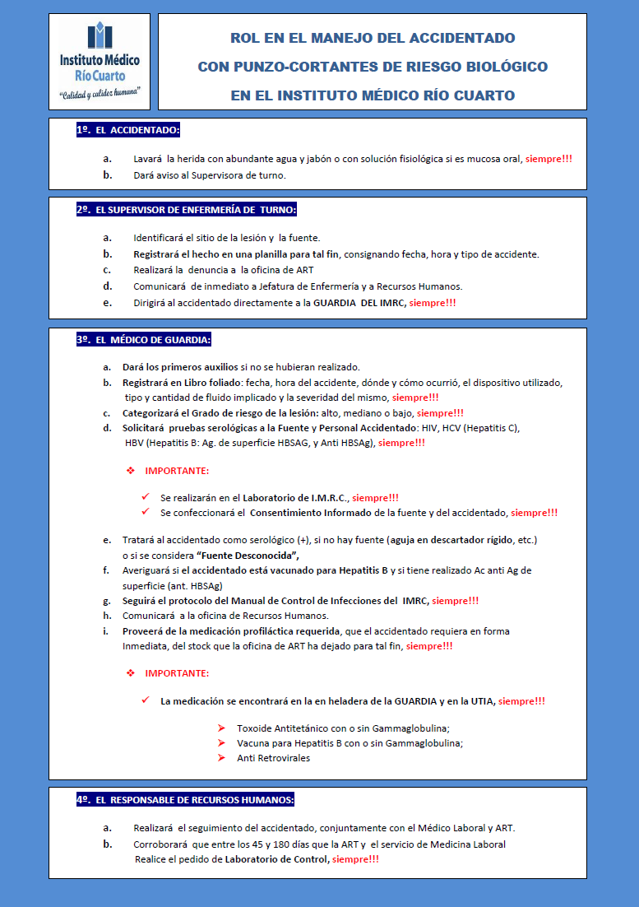
  Señalética y capacitación para la prevención de lesiones punzo-cortantes de riesgo biológico.
  Señalética y capacitación del rol de actuación en lesiones punzo-cortantes de riesgo biológico.

Slide 37
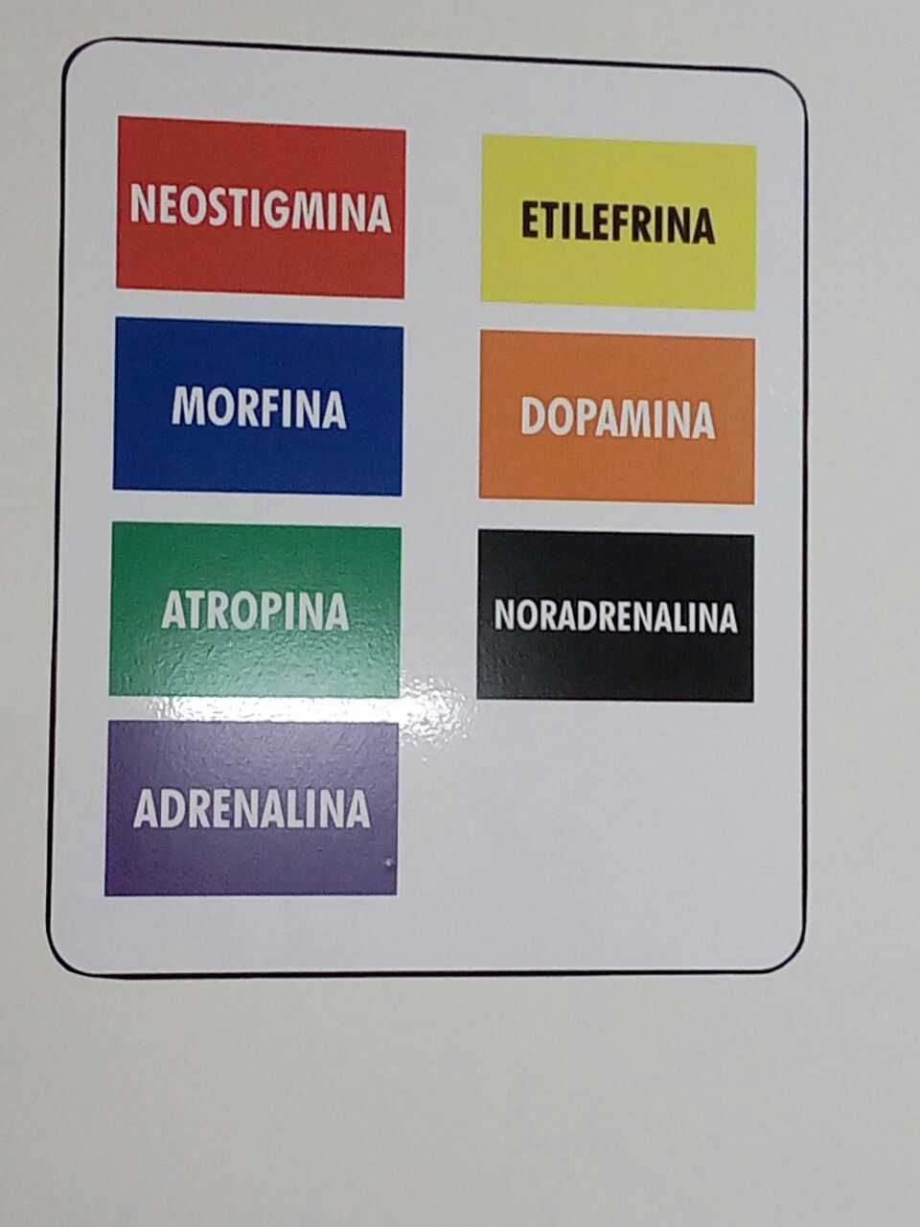
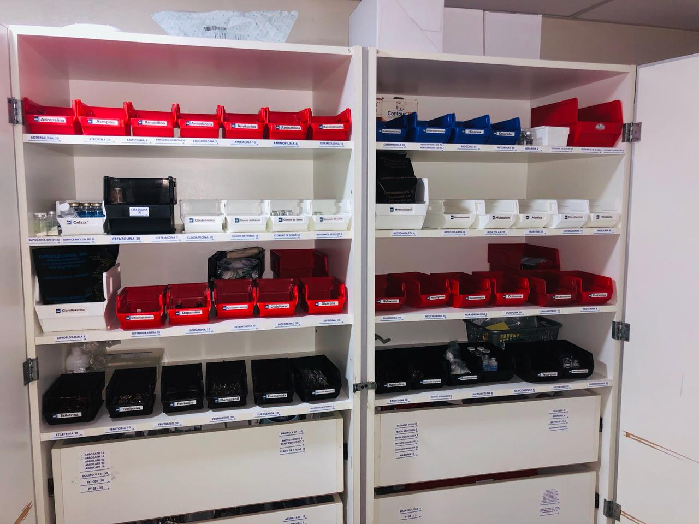
MEDICACION SEGURA PARA EL PACIENTE
  Identificación de medicamentos de riesgo potencial

Slide 38
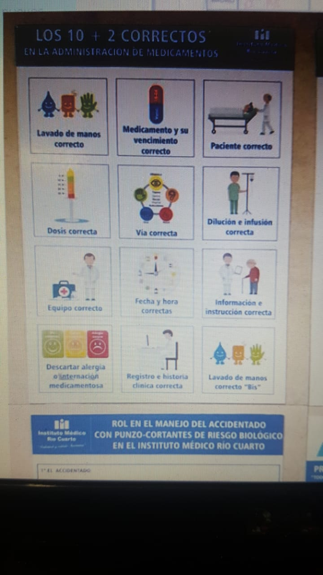
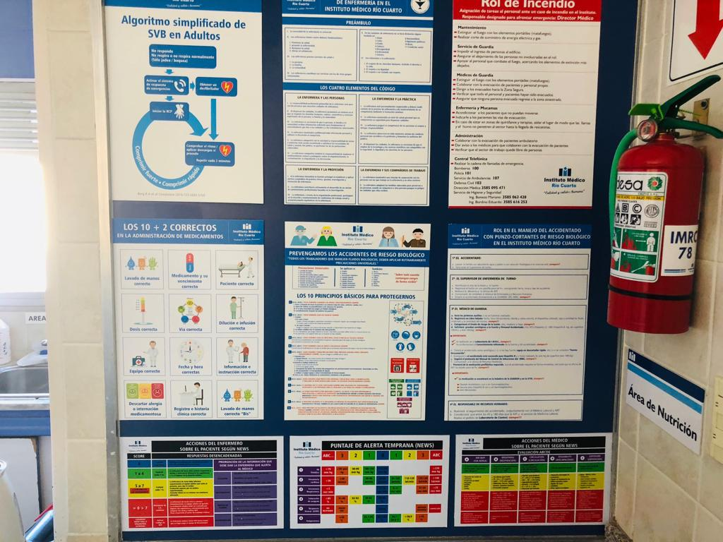
  LOS 10 CORRECTOS PARA UNA MEDICACION SEGURA

Slide 39
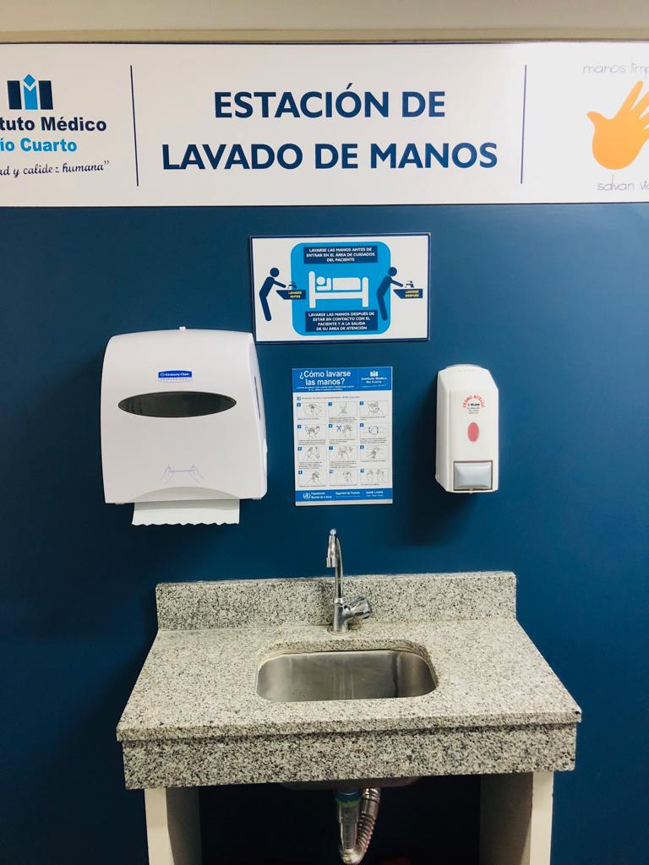
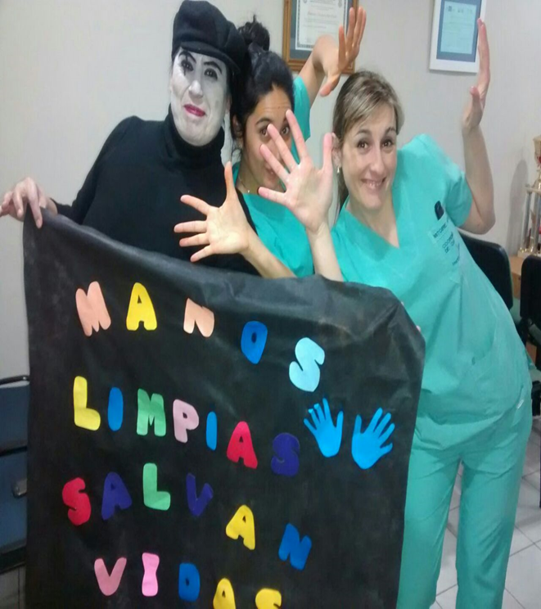
DISMINUCÓN DE LAS IACS - LAVADO DE MANOS

Slide 40
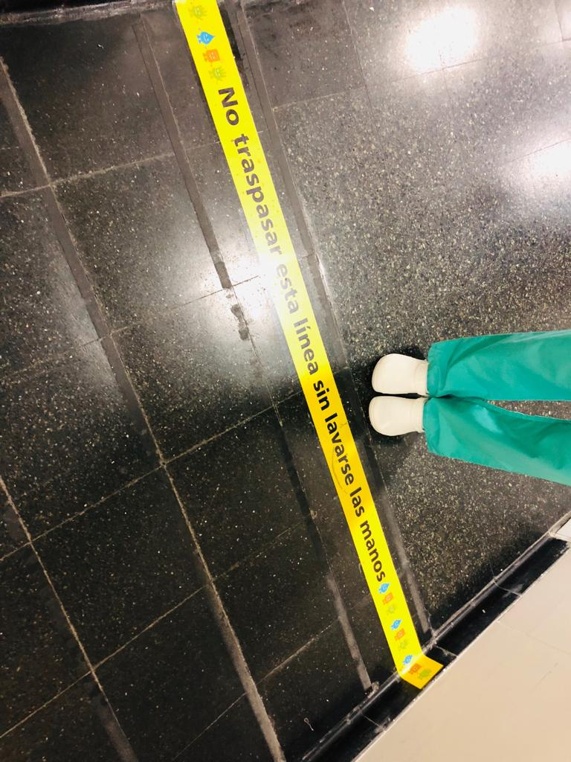
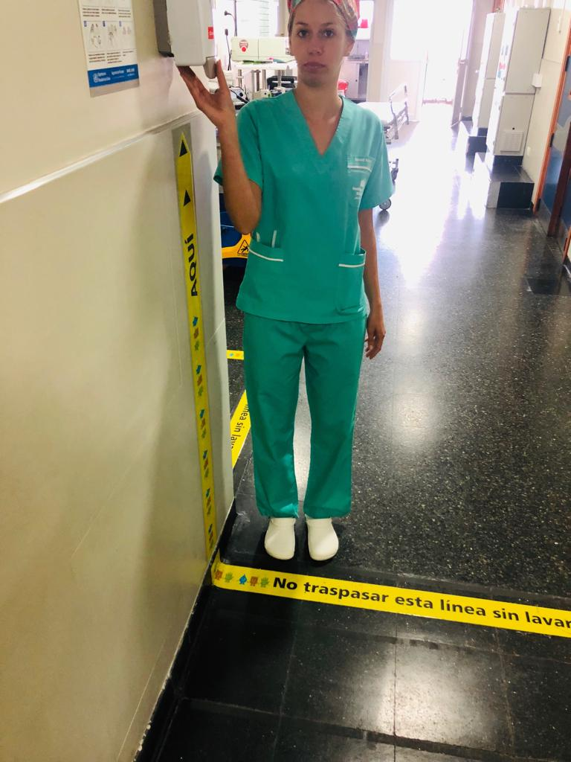

Slide 41
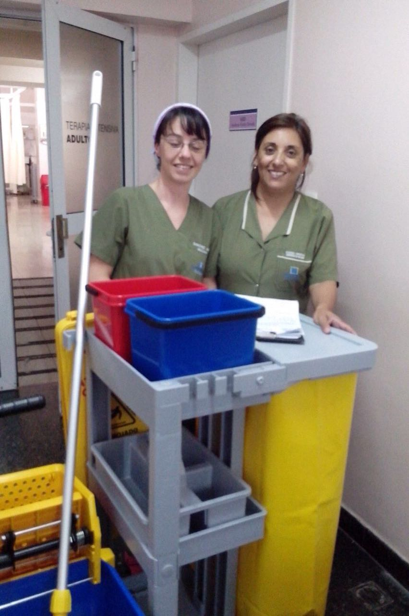
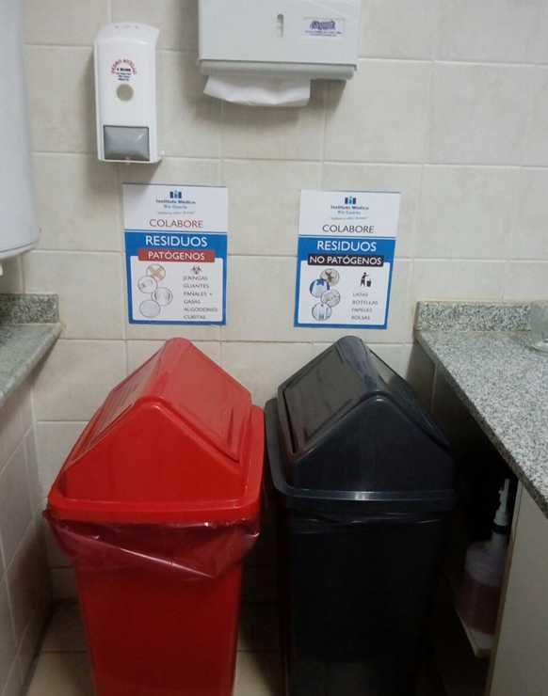
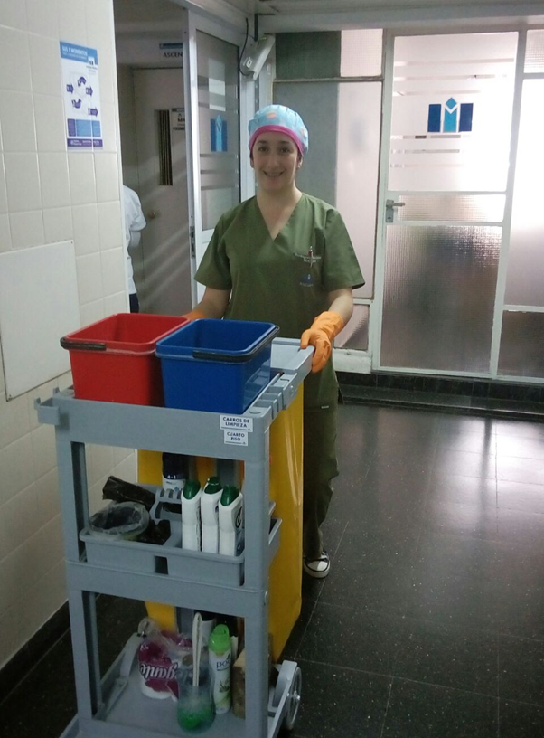
DISMINUCÓN DE LAS IACS – LIMPIEZA PROTOCOLIZADA

Slide 42
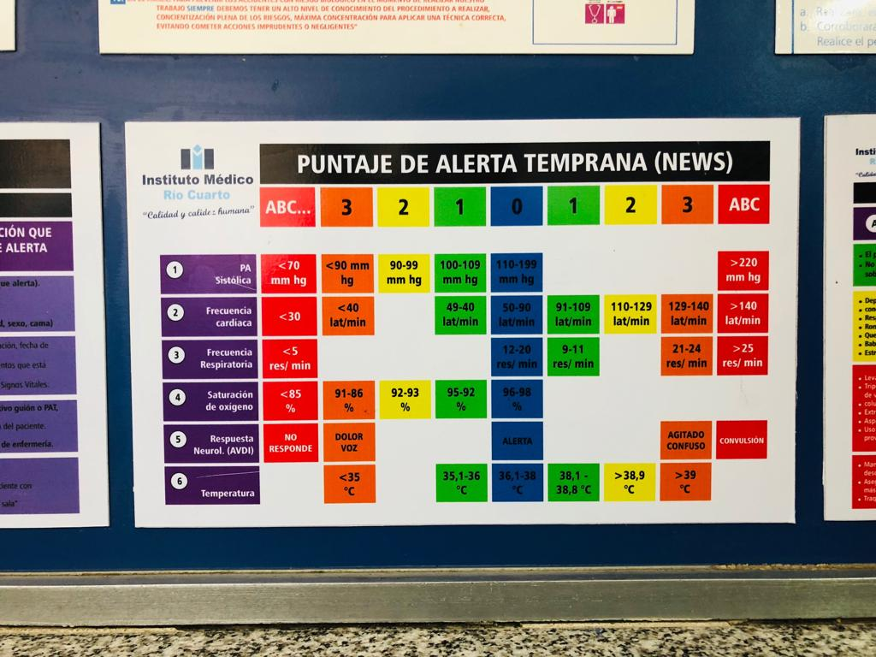
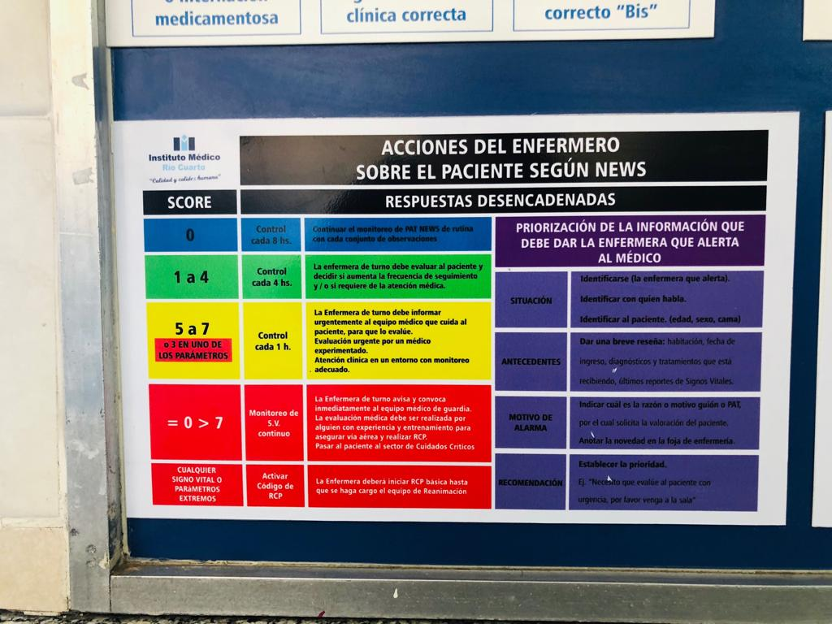
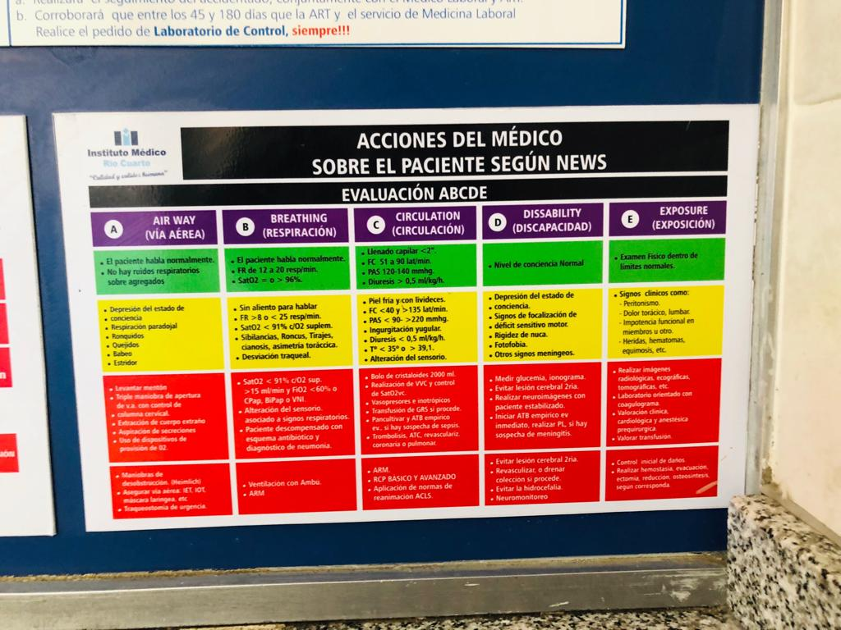
PROTOCOLOS DE ALARMA TEMPRANA – SCORE DE NEWS

Slide 43

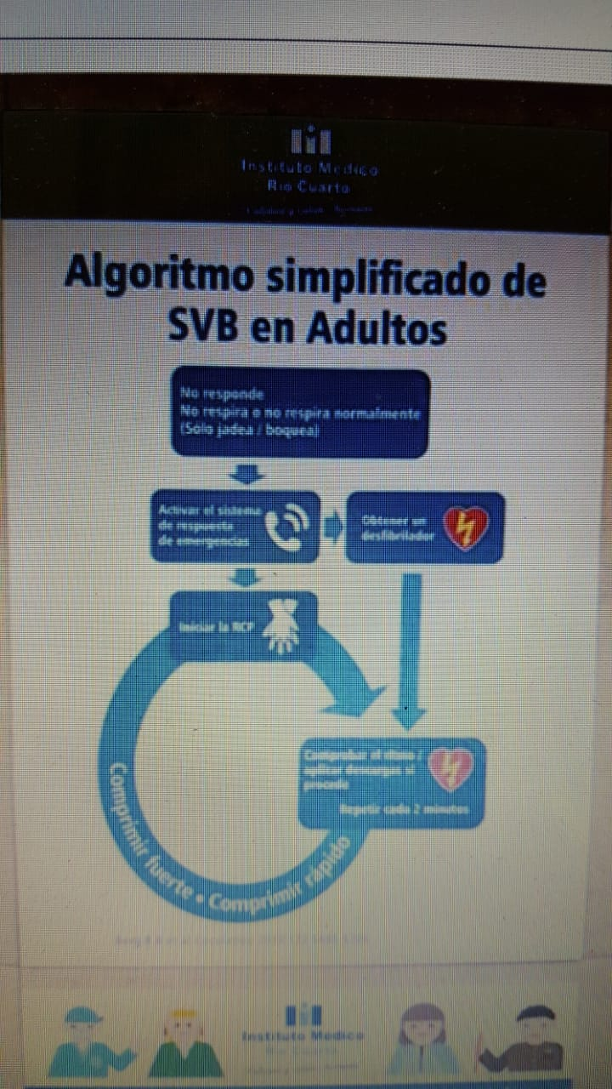
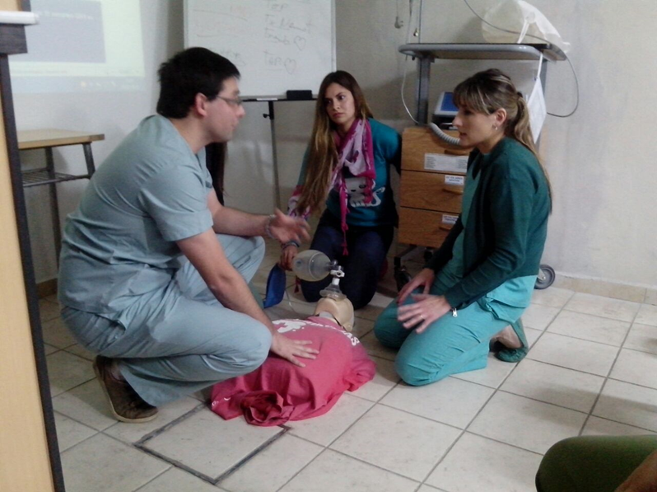
PROTOCOLOS DE REANIMACION CARDIO CEREBRAL

Slide 44
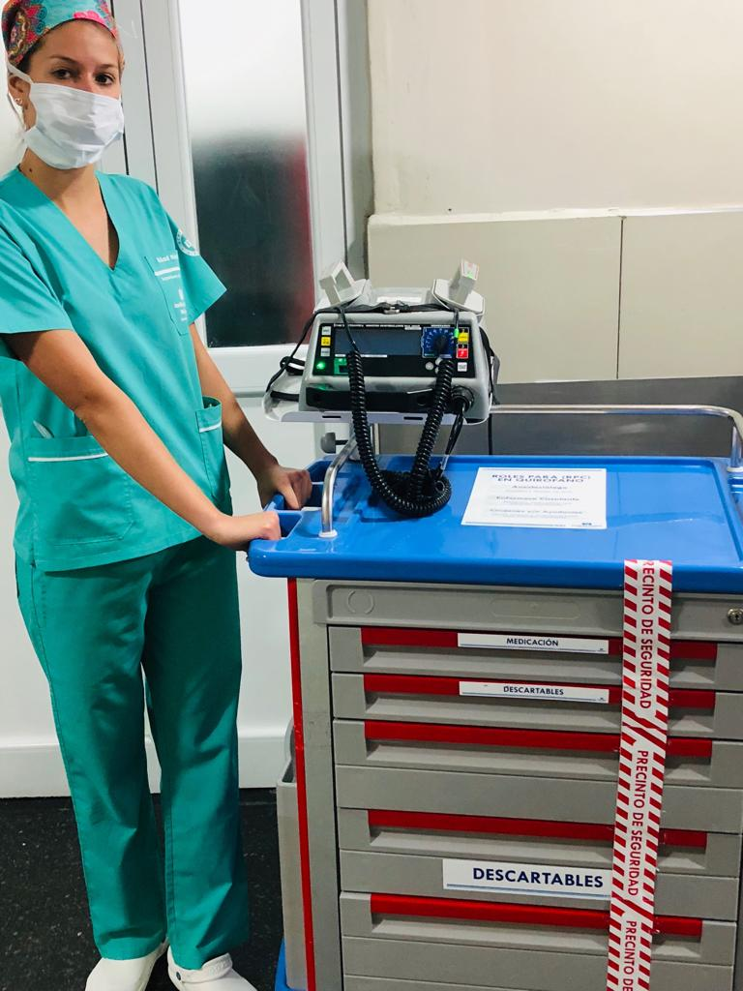
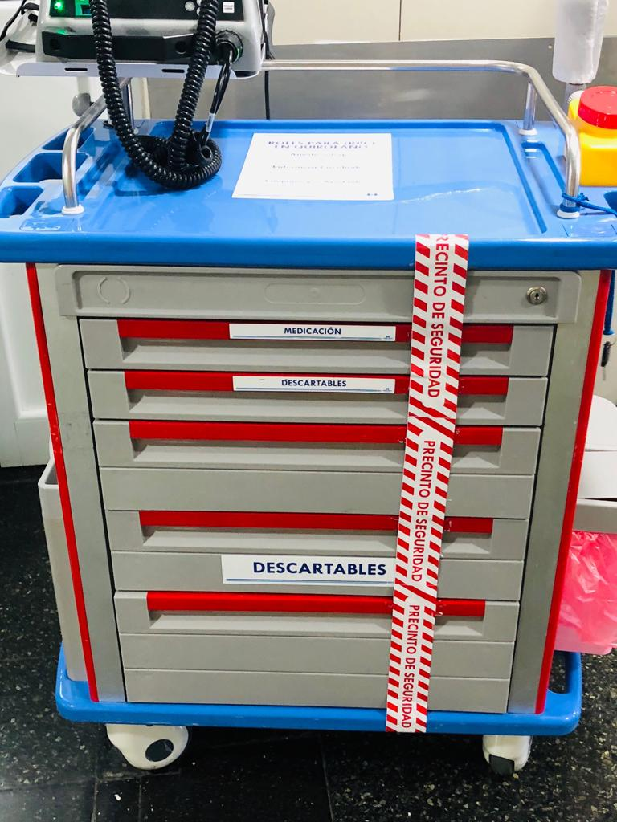
PROTOCOLOS DE CHEQUEO DE CARRO DE PCR

Slide 45
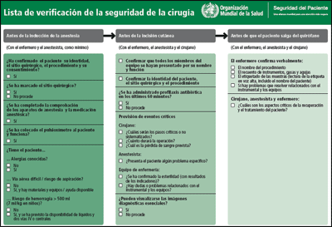
ACCIONES PARA UNA CIRUGIA SEGURA
Listado de verificación de admisión del paciente quirúrgico
Visita prequirúrgica
Recepción del paciente
Gestión de la valoración prequirúrgica
Ingreso del personal al Área quirúrgica
Ingreso de los Tec. Radiólogos al área quirúrgica
Preparación del quirófano
Procedimientos asistenciales de enfermería y los relacionados con la seguridad del paciente

Slide 46
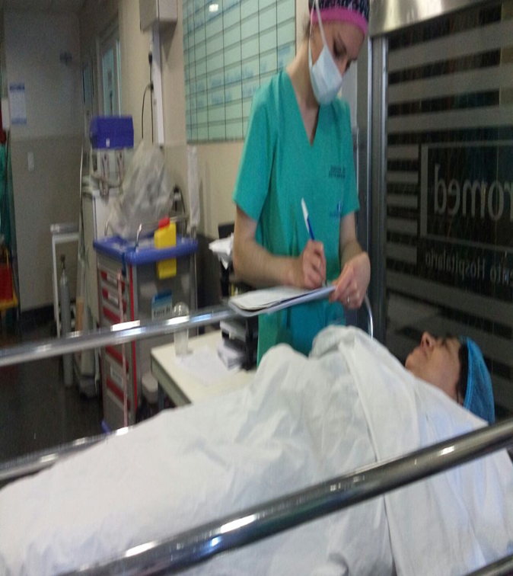
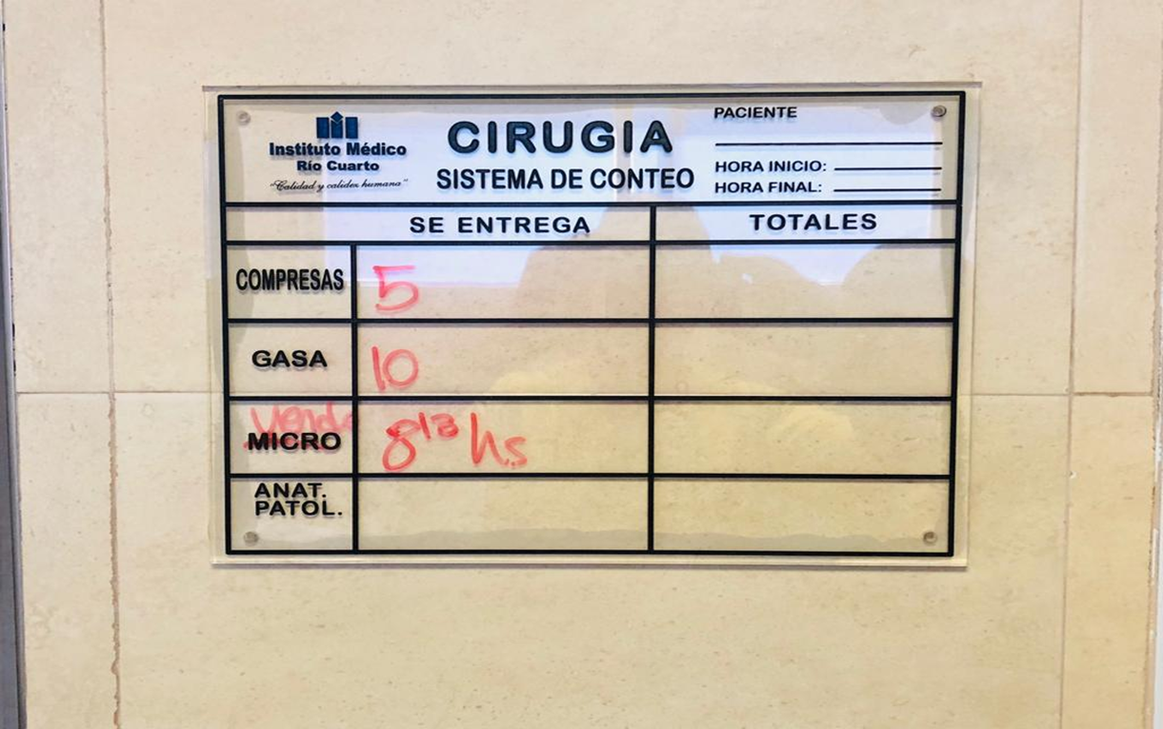

Slide 47
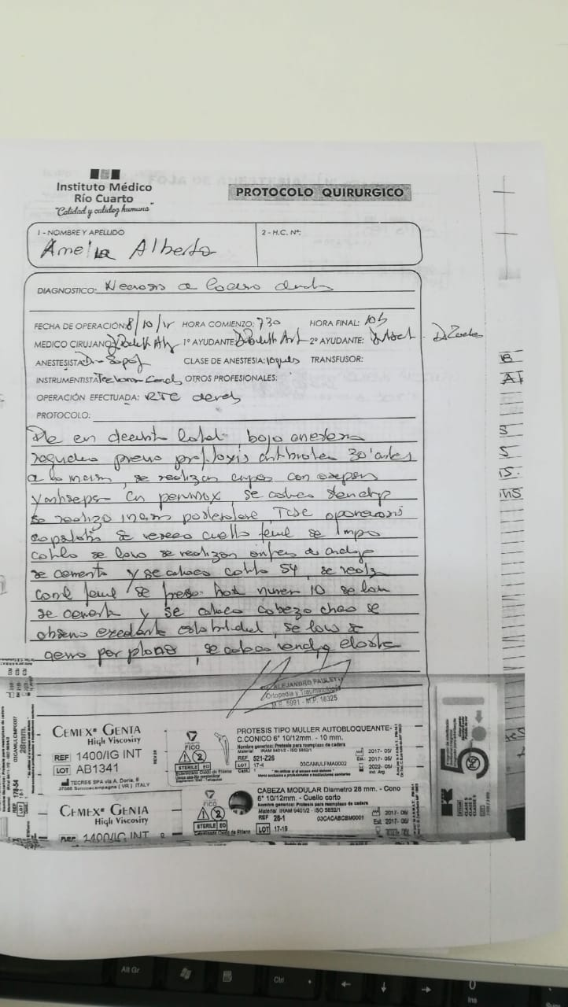
NUESTRAS CIRUGIAS NO SOLO DEBEN SER SEGURAS SINO QUE DEBEN SENTIRSE SEGURAS (PACIENTES) Y DEBEN DAR SEGURIDAD MEDICO LEGAL A LA INSTITUCION

Slide 48
PARA SOSTENER NUESTRAS ACCIONES DE SEGURIDAD DEL PACIENTE
“LA CAPACITACION Y EL ABORDAJE DEL ERROR COMO HERRAMIENTA PARA LA CULTURA DE LA SEGURIDAD”

Slide 49
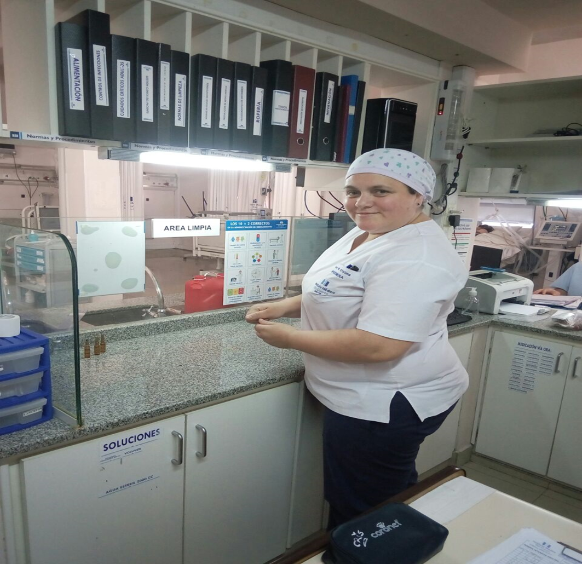

Slide 50
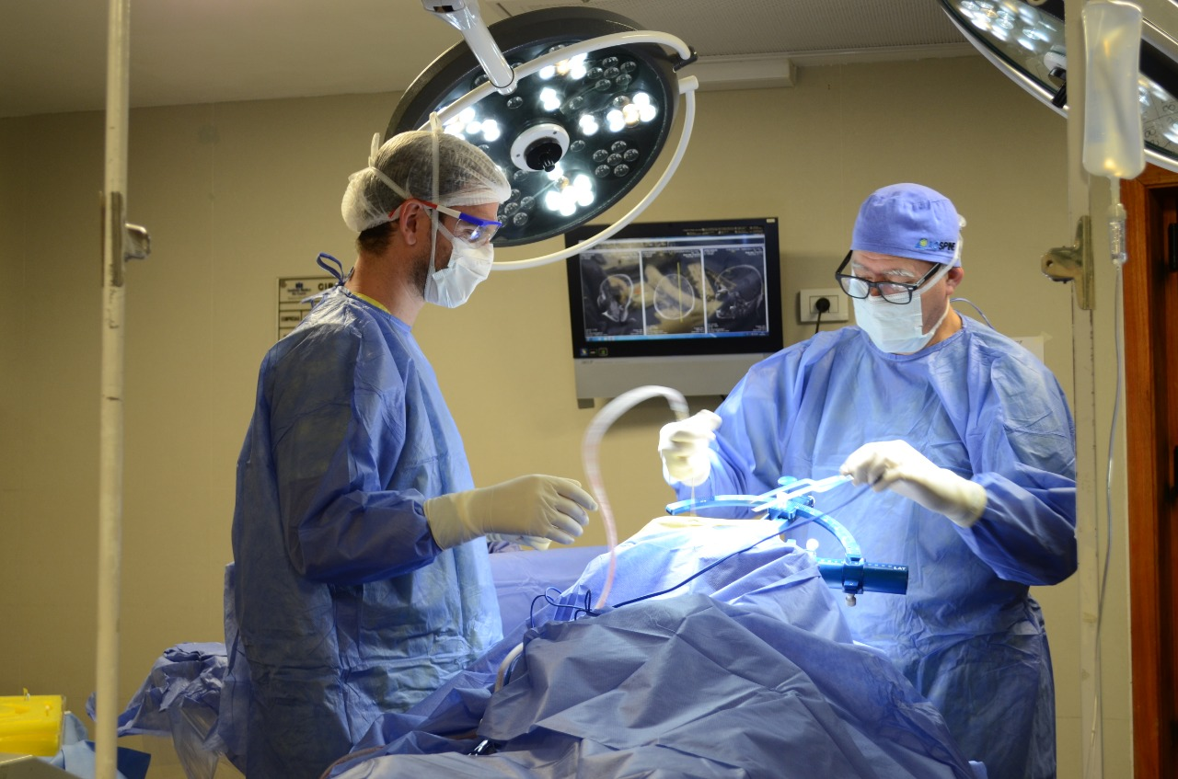
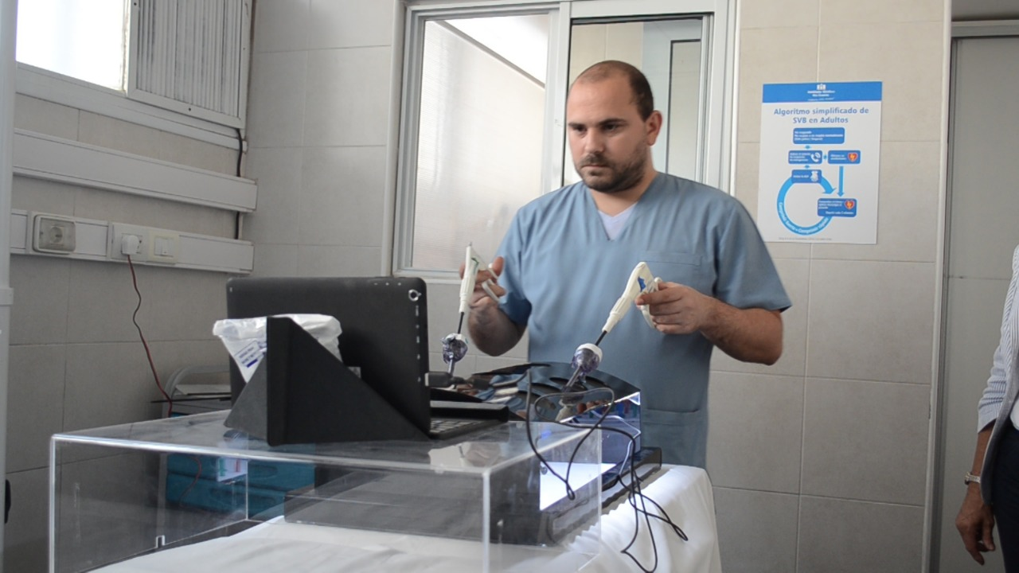

Slide 51
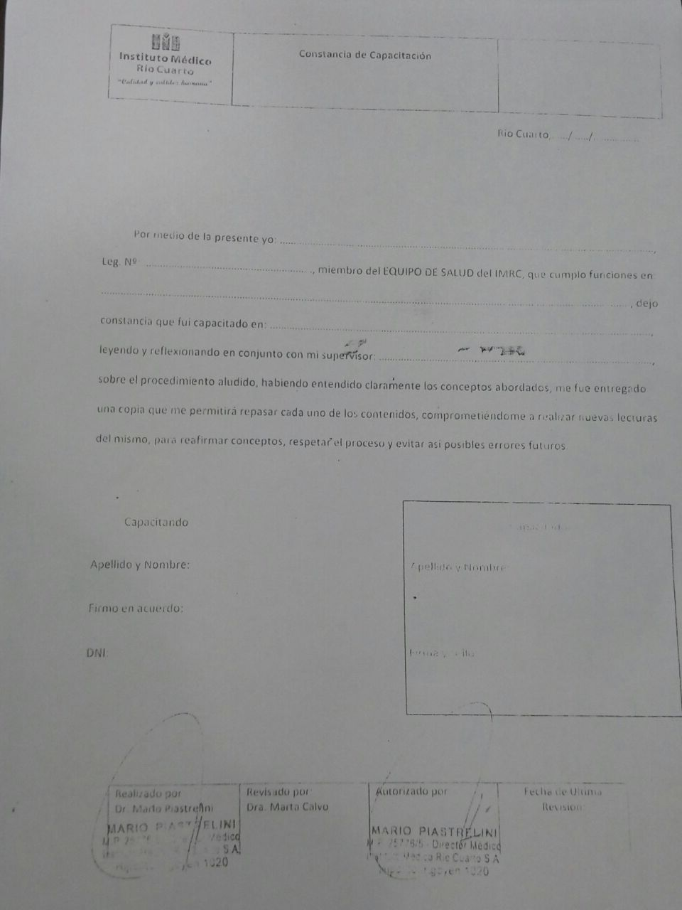

Procedimientos de CAPACITACIÓN BASADO EN EL ERROR Y EN LA NO CALIDAD.
Procedimientos
de CONCILIACIÓN

Slide 52
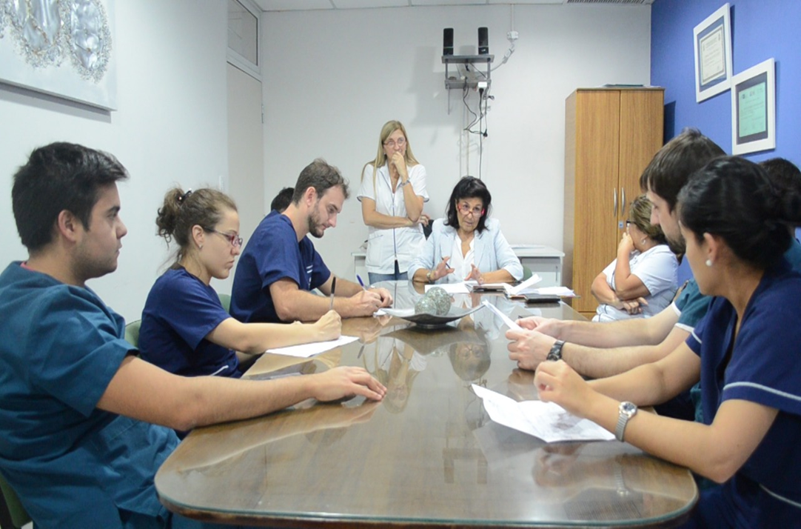
PROCEDIMIENTO DE ANALISIS Y RESOLUCION DEL ERROR Y DE LA NO CALIDAD.

Slide 53
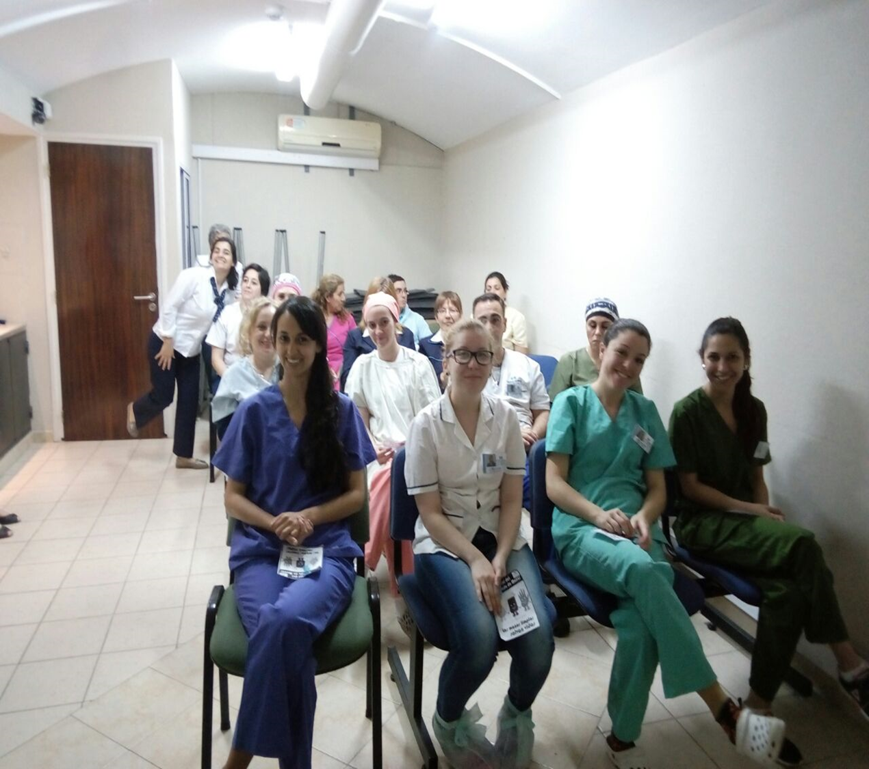
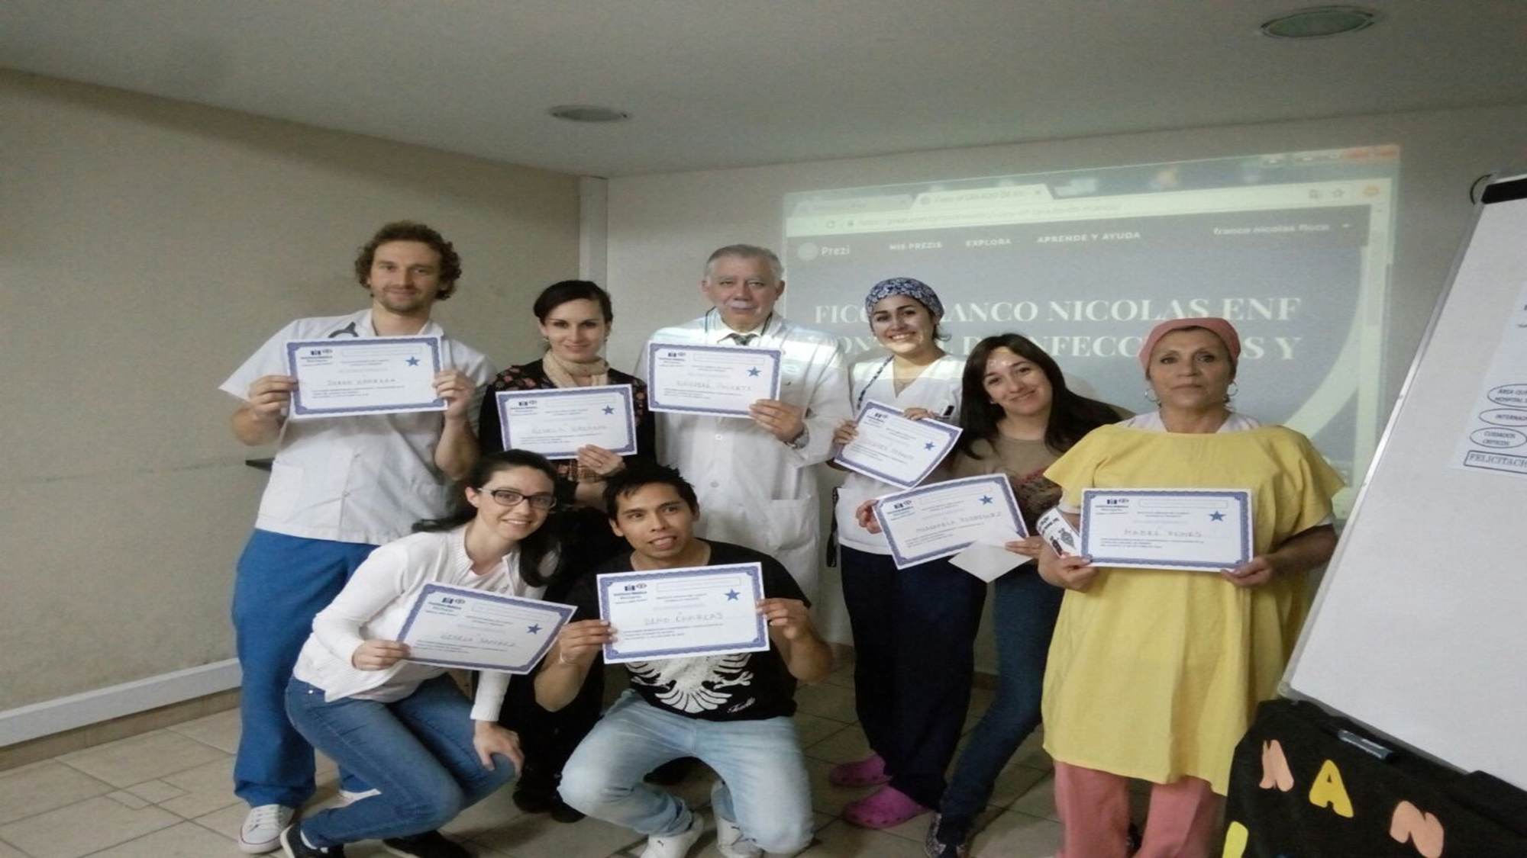

Slide 54
PARA SOSTENER NUESTRAS ACCIONES DE CALIDAD Y SEGURIDAD DEL PACIENTE
“MEDIR NUESTROS PROCESOS ES FUNDAMENTAL”

Slide 55
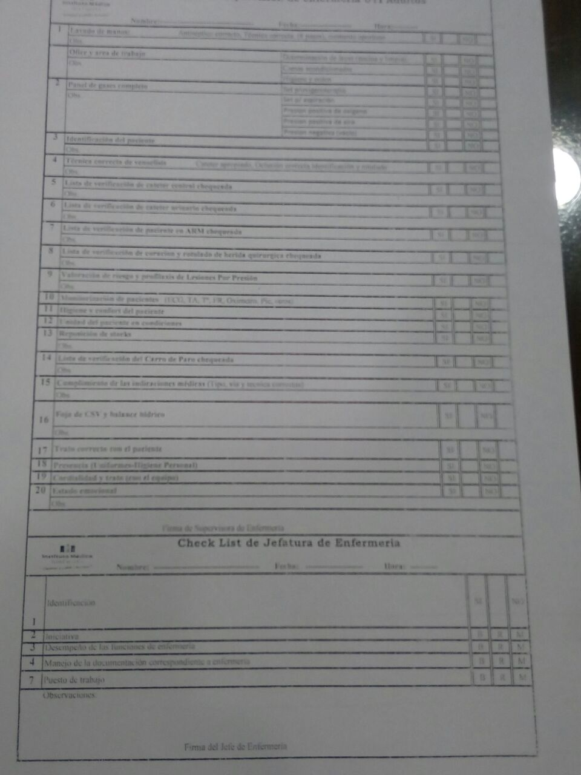

CHECK LIST

Slide 56


Slide 57

ESTABAMOS MAL ¡¡¡¡¡
AHORA ESTAMOS MEJORANDO Y NO PARAMOS MAS ¡¡¡¡

Slide 58
¿IMPACTA NEGATIVAMENTE LA CRISIS ECONOMICA EN LOS PROGRAMAS DE CALIDAD Y SEGURIDAD DE LAS INSTITUCIONES DE SALUD?

Slide 59
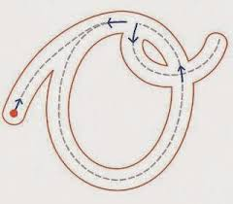

Slide 60
¿ TENER PROGRAMAS DE CALIDAD Y SEGURIDAD ADECUADOS Y EFICIENTES AMORTIGUAN LA CRISIS ECONOMICA DEL SECTOR EFECTOR DE SALUD?

Slide 61


Slide 62
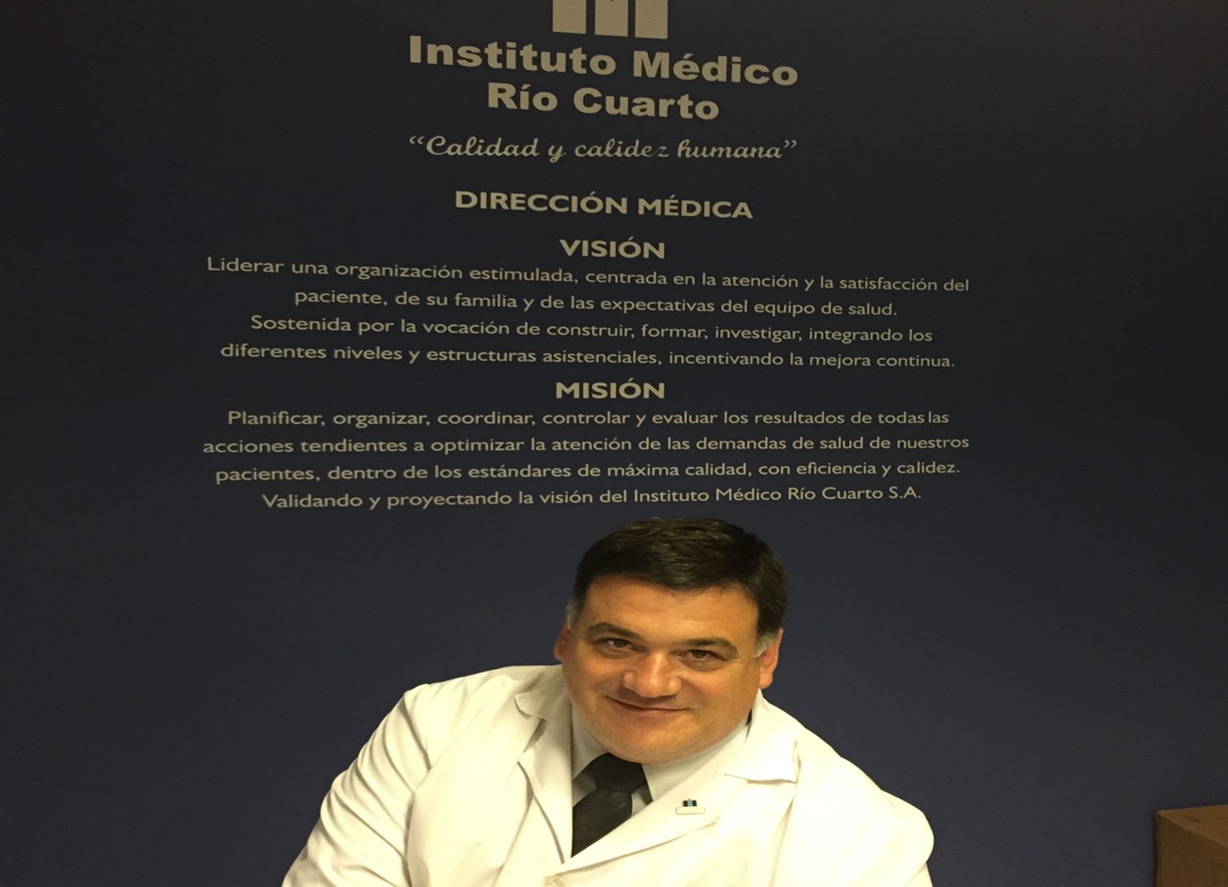
¡¡¡¡ MUCHAS GRACIAS !!!!

